Slide 1

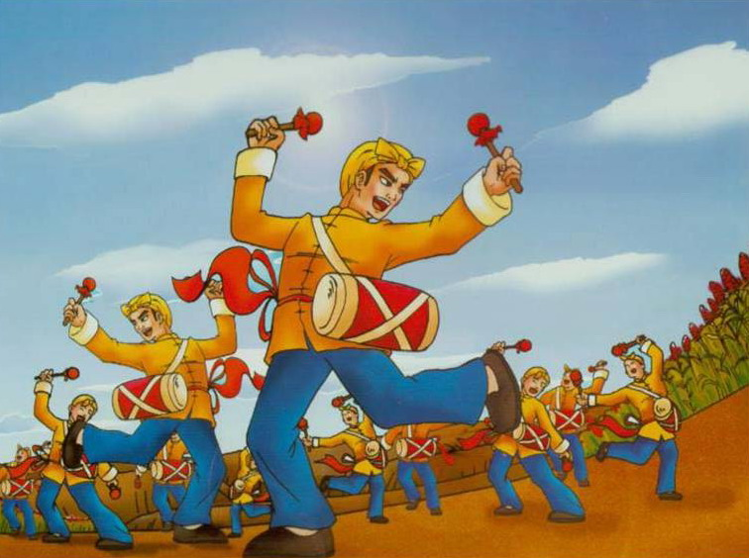
安塞腰鼓
刘成章

Slide 2
基础识记
1. 给下面红字注音。
亢奋 晦暗 蓦然
戛然 瞳仁 磅礴
2. 根据下面多音字的不同读音组词。
塞 颤
没
kàng
huì
mò
jiá
tóng
páng bó
sè
sài
堵塞
chàn
zhàn
颤抖
要塞
颤栗
méi
mò
没有
淹没

Slide 3
3. 解释下面的词语。
大彻大悟：
惊心动魄：
叹为观止：
戛然而止：
彻底领悟。
形容感染力极强，动人心弦。
赞美看到的事物好到了极点。
声音突然中止。

Slide 4
根据提示,完成文章结构图:
安静
1-4:（ ）的腰鼓
表演前
隆隆隆隆
5-17:（ ）的腰鼓
表演中
安塞腰鼓
5-7：宏伟的场面
声响
8-10：雄壮的（ ）
后生
11-13：击鼓的（ ）
舞姿
14-17：奇丽的（ ）
表演后
静寂
18-20：（ ）的腰鼓

Slide 5
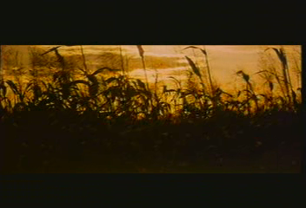
一群茂腾腾的后生。
他们的身后是一片高粱地。他们朴实得就像那片高粱。
咝溜溜的南风吹动了高粱叶子，也吹动了他们的衣衫。
他们的神情沉稳而安静。紧贴在他们身体一侧的腰鼓，呆呆地，似乎从来不曾响过。

Slide 6
提问：读1—4段，文章怎样写表演前的情况？
从背景写：
是一片高粱地、丝溜溜的南风。
从人物写：
是茂腾腾的后生。
从性格写：
是朴实的。
从神情写：
是沉稳而安静的。
从腰鼓写：
是呆呆的、不曾响。

Slide 7
提问：这样写有什么好处？
为下文写腰鼓表演蓄势。

Slide 8
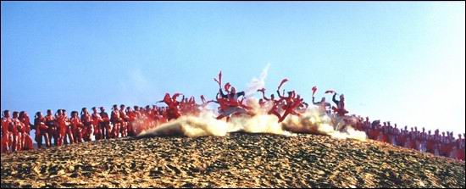
黄土高原上，爆出一场多么壮阔、多么豪放、多么火烈的舞蹈哇——安塞腰鼓！

Slide 9
火烈的舞蹈场面美，你看百十块被强震不断击起的石头，狂舞在你的面前。骤雨一样，是急促的鼓点；旋风一样，是飞扬的流苏；乱蛙一样，是蹦跳的脚步；火花一样，是闪射的瞳仁；斗虎一样，是强健的风姿。

Slide 10
安塞腰鼓，它粗犷、豪放、壮阔而又热烈，那么作者是如何描写气势磅礴的宏伟场面的呢？又用了哪些修辞手法？

Slide 11
作者在描写威猛宏伟的腰鼓场面时，用了哪些修辞手法？
本体
喻体
急促
飞扬
蹦跳
闪射
强健
鼓点
流苏
脚步
瞳仁
风姿
骤雨
旋风
乱蛙
火花
斗虎
生动、具体、形象地描写了安塞腰鼓的力量美
比喻、排比
直接描写

Slide 12
改写下列比喻句
骤雨一样，是急促的鼓点；
旋风一样，是飞扬的流苏；
乱蛙一样，是蹦跳的脚步；
火花一样，是闪射的瞳仁；
斗虎一样，是强健的风姿。
返回主页

Slide 13
短句更急促有力，喻体提前，有强调的作用，强调像骤雨、旋风、乱蛙、火花、斗虎，给读者有更加强烈的视听效果。
急促的鼓点像骤雨一样 ；
飞扬的流苏像旋风一样 ；
蹦跳的脚步像乱蛙一样 ；
闪射的瞳仁像火花一样 ；
强健的风姿像斗虎一样 。

Slide 14
这腰鼓，使冰冷的空气立即
变得燥热了，使恬静的阳光立即
变得飞溅了，使困倦的世界立即
变得亢奋了。

Slide 15
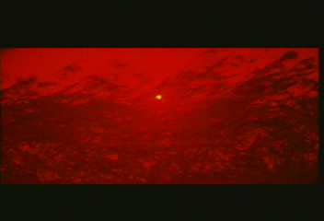
使人想起：
落日照大旗，马鸣风萧萧！

Slide 16

使人想起：
千里的雷声万里的闪电！

Slide 17
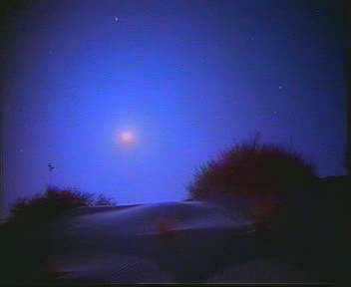
使人想起：
晦暗了又明晰、明晰了又晦暗、尔后最终永远明晰了的大彻大悟！

Slide 18
提问：读第七段，作者与安塞腰鼓的舞姿有什么特点？
壮阔、豪放、火烈。

Slide 19
提问：读第7段，作者是怎样写安塞腰鼓的？用了哪些修辞手法？
先用排比的修辞手法，写一锤起来就发狠了、忘情了、没命了。再用比喻从舞蹈的后生的舞姿写，如强震击起的石头的狂舞。再用排比、连续比喻的修辞手法写急促的鼓点像骤雨，飞扬的流苏像旋风，蹦跳的脚步像乱蛙，闪射的瞳仁像火花，强健的风姿像斗虎。

Slide 20
这样写有什么好处？
运用比喻使描写的对象更加形象生动具体。运用排比使文章的气势更加恢宏、雄浑有力，用来描写安塞腰鼓很适当。

Slide 21
读第7段，"这腰鼓"这一段用了那些反义词？
空气（冰冷--燥热），阳光（恬静--飞溅），世界（困倦--亢奋）

Slide 22
拓展练习
◆请仿照给出的例句格式，完成句子。
这腰鼓，使冰冷的空气立即变得燥热了，使恬静的阳光立即变得飞溅了，使困倦的世界立即变得亢奋了。
仿句：
这 （鼓声、笛声、琴声、钢琴曲等），使 ，使 ，
使 。

Slide 23
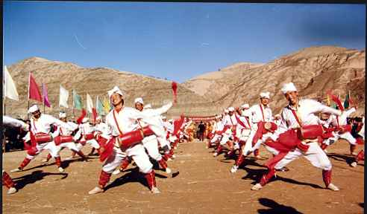
答案示例：
这笛声，使宁静的山谷立即变得热闹了，使安静的气氛立即变得活跃了，使沉重的心情立即变得轻松了。

Slide 24
运用反义词写有什么好处？
用三组反义词对比强烈，写出安塞腰鼓奇伟磅礴、雷霆万钧的能量。

Slide 25
激越的鼓声美，你听百十个腰鼓发出的沉重响声，碰撞在四野长着酸枣树的山崖上，山崖蓦然变成牛皮鼓面了，只听见隆隆，隆隆，隆隆。

Slide 26
课文12段，怎样写安塞腰鼓给人心灵的搏击？
先写后生们的胳膊，腿，全身，有力的、急速的、大起大落的搏击着，使人感到震撼、烧灼、威逼。使人鲜明的感受到生命的存在活跃和强盛。使人感受到陕北农民的那种取之人的甚少，奉献给人的甚多的精神。写出作者心灵深处的感悟。

Slide 27
击鼓的后生美，你看他们的胳膊、腿、全身，有力地搏击着，疾速地搏击着，大起大落地搏击着。它使你……

Slide 28
变幻的舞姿美，你看每一个舞姿都充满了力量。每一个舞姿都呼呼作响。每一个舞姿都是光和影的匆匆变幻，每一个舞姿都使人颤栗在浓烈的艺术享受中，使人叹为观止。

Slide 29
17段中的"交织！旋转！凝聚！奔突！辐射！翻飞！升华！"这几个词能不能对调？为什么？
不能。因为这几个词的排列按一定的顺序。从小到大，从低到高，从中心到四周。

Slide 30
为什么说"当它嘎然而止的时候，世界出奇的寂静，以至使人感到对她十分陌生"？
这是人对闹声的一种感受，当闹声突然停止的时候，会感到特别的静。其次，这里用静来反衬闹，可收到更好的艺术效果。

Slide 31
18段，为什么说"当它嘎然而止的时候，世界出奇的寂静，以至使人感到对她十分陌生"？
这是人对闹声的一种感受，当闹声突然停止的时候，会感到特别的静。其次，这里用静来反衬闹，可收到更好的艺术效果。

Slide 32
20段，怎样理解“耳畔是一声渺远的鸡啼"？
当声停止后，人们仍沉浸在激情中，好象炽热后的寂静。这时以“鸡啼”反衬寂静。

Slide 33
本文大量运用排比，有句内部、句与句、段与段之间的排比。试举例说明这样的写法，对表现文章的思想感情起什么作用？
（l）句内部的排比："一锤起来就发狠了，忘情了，没命了！"
（2）句与句之间的排比："狂舞在你的面前，骤雨一样，是急促的鼓点；旋风一样，是飞扬的流苏；乱蛙一样，是蹦跳的脚步；火花一样，是闪射的瞳仁；斗虎一样，是强健的风姿。"

Slide 34
归纳文章的中心思想。
本文通过对安塞腰鼓的描写，赞美了安塞腰鼓强健的舞姿、沉重的响声、震撼人心的力量。写出了安塞腰鼓壮阔、豪放、火烈的特点。

Slide 35
小结：
这篇文章写出了安塞腰鼓壮阔、豪放、火烈的特点。表达出作者赞美了安塞腰鼓强健的舞姿、沉重的响声、震撼人心的力量的强烈的思想感情赞美陕北高原人们粗矿、豪迈、开朗的性格特征。文章多处运用排比、比喻。

